Slide 1
Incontro pubblico "10mila passi di Salute" con le "Comunità Attive" per dare più vita agli anni" Venerdì 8 novembre 2024 Sede «Cantine Toniatti Giacometti» via Rocca, n. 29 – Latisana dott.ssa Tiziana Del Fabbro, Segretaria regionale Federsanità ANCI FVG prof. Laura Pagani, Dipartimento Scienze Economiche e Statistiche Università degli Studi di Udine dott. ssa Alessia Del Bianco Rizzardo, Area Cultura PromoTurismo FVG

Slide 2
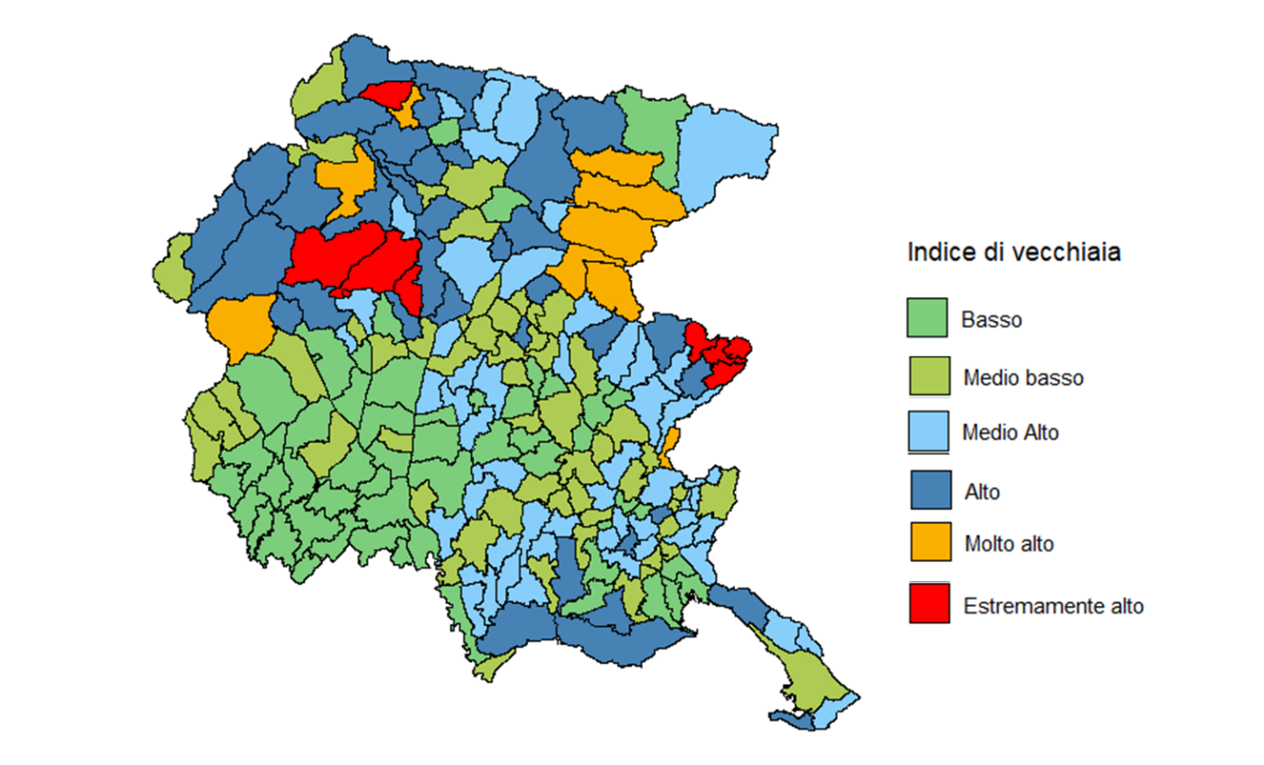
REGIONE FRIULI VENEZIA GIULIA Demografia e territorio
La Regione Friuli Venezia Giulia si articola in 215 Comuni, 6 Unioni montane, 5 Unioni di comuni. Dei 215 Comuni, il 61% ha meno di 3.000 abitanti. Gli stranieri residenti sono 121.522. La popolazione residente al 31 dicembre 2023 è pari a 1.195.792, costituita dalle persone aventi dimora abituale.
Comuni del Friuli Venezia Giulia per Indice di vecchiaia (al 31/12/2023)
Indice di vecchiaia=Rapporto tra residenti in età >64 anni e residenti in età 0-14 anni x 100
Legenda: Basso= Inferiore o uguale al primo quartile (<237); Medio basso= Tra il primo quartile e la mediana (237-271); Medio alto= Tra la mediana e il terzo quartile (271-337); Alto= Superiore o uguale al terzo quartile (337-481); Molto alto= Superiore al terzo quartile+ 1.5 volte lo scarto interquartilico (481-636); Estremamente alto=Superiore al terzo quartile+ tre volte lo scarto interquartilico (>636). Valore minimo 138 (Comune di Pravisdomini, provincia di Pordenone), valore massimo 4900 (Comune di Drenchia, Provincia di Udine).
*I valori si riferiscono

Slide 3
REGIONE FRIULI VENEZIA GIULIA – Salute e sistema medico
Federsanità ANCI FVG, dal 1996, insieme ad ANCI FVG, Regione FVG, ai Comuni, alle Aziende Sanitarie, IRCSS, ARCS FVG, Aziende Pubbliche Servizi alla Persona ( A.S.P.), Consorzi, Federfarma FVG, Fondazioni e
Case di Riposo comunali. Elenco Associati, 8 novembre 2024
Aziende sanitarie, IRCCS e ARCS FVG
ASUGI – Azienda Sanitaria Universitaria Giuliano Isontina ASFO- Azienda Sanitaria Friuli Occidentale IRCCS CRO Aviano (PN) IRCSS «Burlo Garofolo», Trieste IRCCS «E. Medea» La Nostra Famiglia, polo regionale FVG ARCS – Azienda regionale di Coordinamento per la Salute FVG
ASP – Aziende Pubbliche Servizi alla Persona (19)
Ex Provincia di Trieste ASP ITIS Trieste, ASP «Pro Senectute» Trieste e ASP «Istituto regionale per i ciechi» Trieste
Ex Provincia di Udine «La Quiete» Udine, «La Carnia» Tolmezzo, «Casa per Anziani» Cividale del Friuli, «Umberto I^» Latisana, «Ardito Desio» Palmanova, «G. Chiabà» San Giorgio di Nogaro», «Fondazione Muner dè Giudici» Pradamano, «Giuseppe Sirch» San Pietro al Natisone, COVIL «Mattero Brunetti» Paluzza, «Opera Pia Cojaniz» Tarcento, «Stati Uniti d’America» Villa Santina
Ex provincia di Pordenone «Umberto I^» Pordenone, ASP Cordenonese «Virginia Fabbri Taliento», «Daniele Moro» Morsano al Tagliamento, «Casa Lucia» Pasiano di Pordenone, «Solidarietà» di Azzano Decimo
Federfarma FVG
Case di Riposo comunali (13)
"Residenza E. Gregoretti" e "Centro per l'anziano«, Trieste, Angelo Culot», Gorizia, “Nobili dè Pilosio” Tricesimo, «Casa Mafalda» Ajello del Friuli, «Casa di soggiorno per gli Anziani» Comune di Gemona del Friuli, Casa di Riposo «Valentino Sarcinelli» Comune di Cervignano del Friuli , Casa di Riposo «F.lli Stuparich» Duino- Aurisina, Casa di Riposo «Centro Assistenziale «Italia Rovere Bianchi» Mortegliano, «Casa Anziani» Comune di San Quirino, Casa di Soggiorno per Anziani» Comune di Aviano
Consorzi C.A.M.P.P. di Cervignano del Friuli (UD) C.I.S.I. di Gradisca d'Isonzo (GO)
Fondazioni Fondazione "Morpurgo- Hofmann«, Udine Fondazione "Opera Colledani - Bullian«, Valvasone – Arzene (PN)

Slide 4
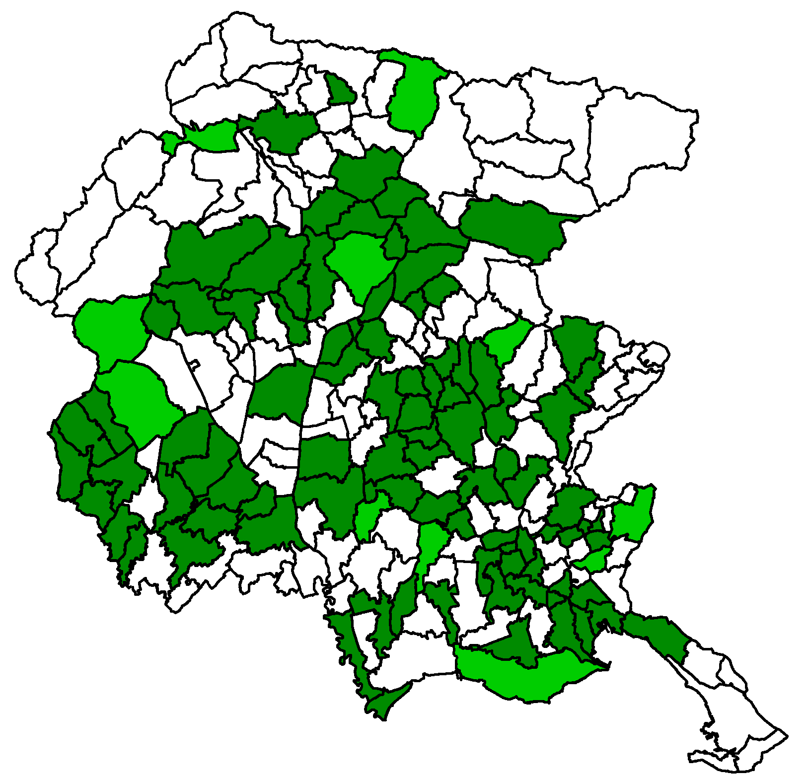
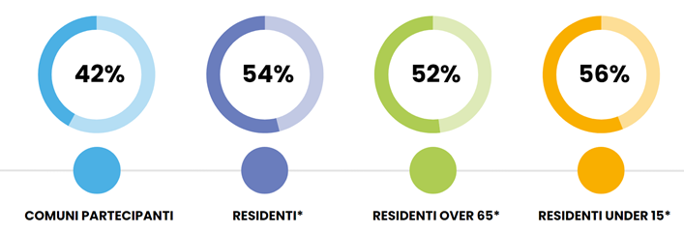
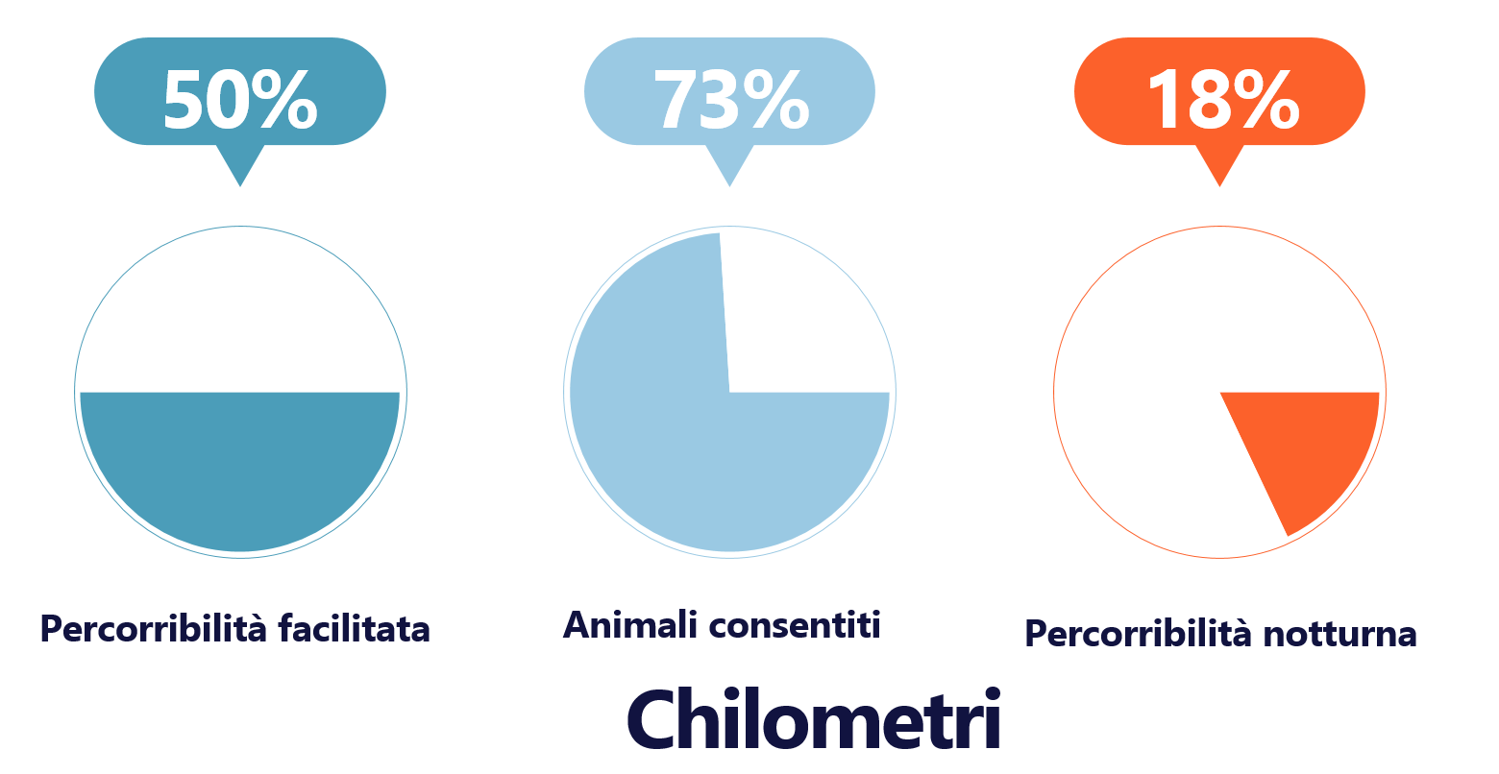
FVG IN MOVIMENTO. 10mila passi di Salute, 2018 – 2025
91 comuni (in verde scuro), per 82 percorsi per una lunghezza totale di oltre 470 chilometri, hanno aderito al progetto, tramite 3 bandi dedicati, pubblicati e promossi da Federsanità ANCI FVG negli anni 2019, 2021 e 2023
11 nuovi Comuni (in verde chiaro) hanno aderito da marzo a settembre 2024
Complessivamente, nel settembre 2024, sono coinvolti 102 Comuni della regione su un totale di 215 (47%), cartelloni installati entro ottobre 2024
Ulteriori 7 nuovi Comuni stanno perfezionando la loro adesione al progetto per la realizzazione di nuovi percorsi e cartelloni, entro novembre 2024
Legenda Comuni
Impatto sul territorio e partecipazione potenziale*
Accessibilità e inclusione*
Comuni
Residenti
Residenti over 65
Residenti under 15
*I valori si riferiscono ai 91 Comuni dei primi tre bandi

Slide 5
Le fasi del progetto
2022-2024
2019-2024
Corsi teorico – pratici per Walking Leader, coordinati dal prof. Stefano Lazzer con la collaborazione di laureati in Scienze Motorie (una decina per complessivi oltre 500 partecipanti).
Corsi di attività fisica "10mila passi di Salute – Muoviamoci insieme" per over 55 (due edizioni), una ventina i Comuni coinvolti – «uso gratuito» palestre - in collaborazione con Associazioni locali e A.S.D. «Sport & Fun». Per complessivi 1.200 partecipanti, alto gradimento e richiesta di proseguire…
Fase 1
Pubblicazione di 3 bandi , coinvolti, complessivamente 91 Comuni per la realizzazione di 82 percorsi pedonali inclusivi e accessibili, con cartelloni e segnaletica direzionale (immagine coordinata). Il successo del progetto ha portato allo sviluppo di ulteriori iniziative sul territorio, sempre in collaborazione con Comuni, Dip. Prevenzione Aziende Sanitarie, Associazioni locali e Gruppi
Fase 2
Fase 3
Aprile-Settembre 2024
Una ventina di passeggiate guidate "10.000 passi di salute", condotte da istruttori laureati in Scienze Motorie che hanno fatto anche svolgere esercizi fisici. Oggi, grazie alle attività e alla comunicazione sui media e social, si sta creando una rete di "Comunità attive" che promuove passeggiate e attività di gruppo. Nel contempo è stato avviato il monitoraggio dei percorsi tramite questionari per valutarne lo stato (DIES_UNIUD, Prof. L. Pagani).

Slide 6
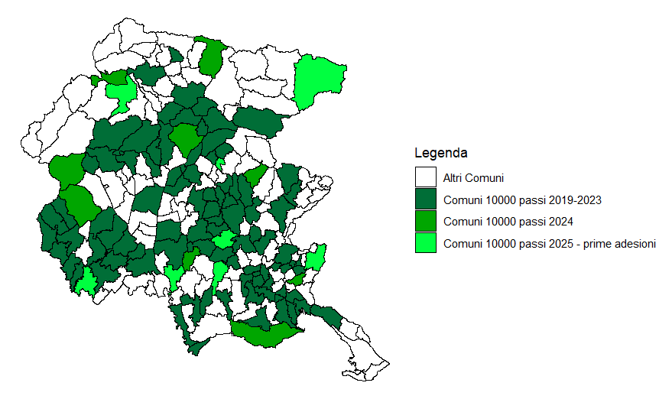
Da agosto ad oggi (8 nov. 2024) ai precedenti 91 Comuni, si sono aggiunti altri 15 nuovi Comuni con nuovi percorsi «10mila passi di Salute», per i quali abbiamo realizzato e stiamo realizzando cartelloni e segnaletica che saranno installati entro dicembre 2024. Altri sono previsti per il 2025 e sono sostenuti dall’ultimo contributo regionale – bando ARCS FVG – e relativo «Piano attività» fino al 31 dicembre 2025. Questo oltre all’ampliamento del numero di Comuni, prevede: passeggiate guidate, corsi per Conduttori di gruppi di Cammino, aggiornamenti della guida con i nuovi percorsi, incontri pubblici, comunicazioni multimediali, news, social, etc; promozione e attivazione di nuovi «Gruppi di Cammino» e alleanze con altre Associazioni, professionisti e soggetti con le medesime finalità. Fondamentale risulta, infatti, l’ampliamanto dei soggetti e delle «Comunità attive»
La Rete si amplia : piano attività fino al 31 dicembre 2025

Slide 7
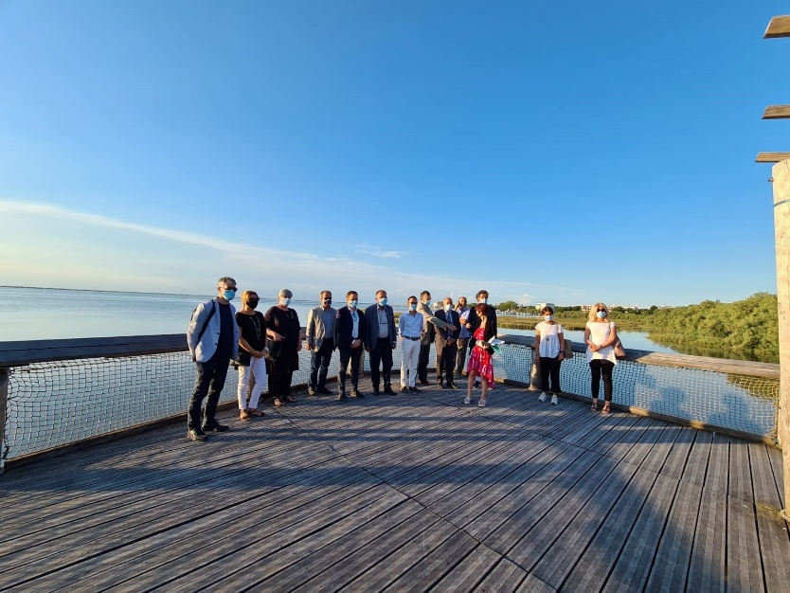
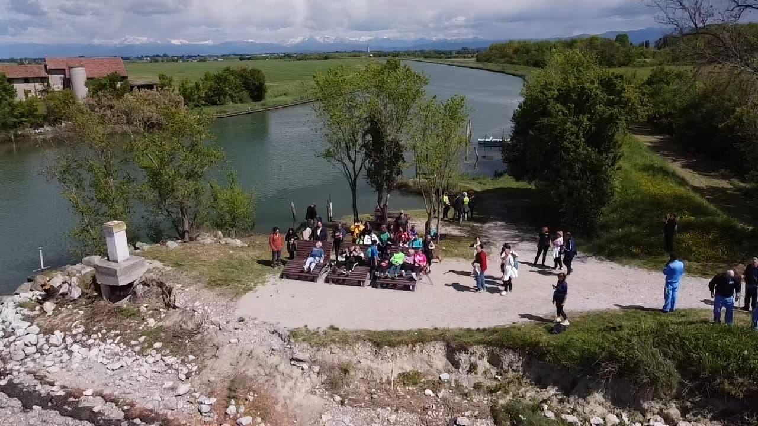
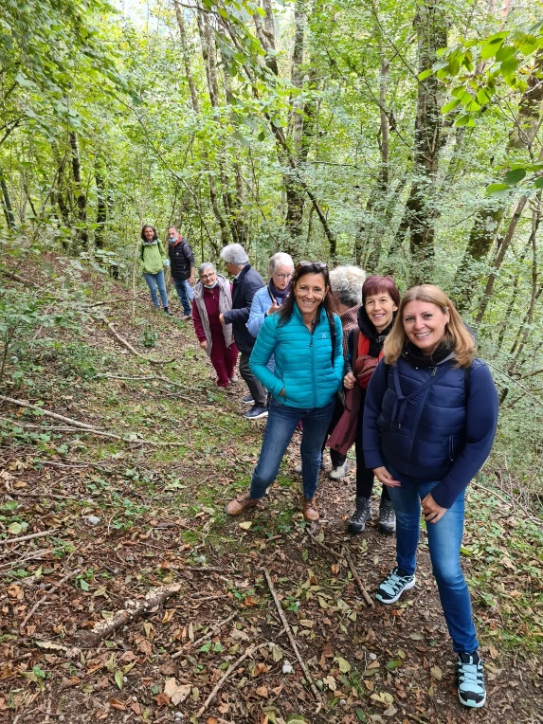
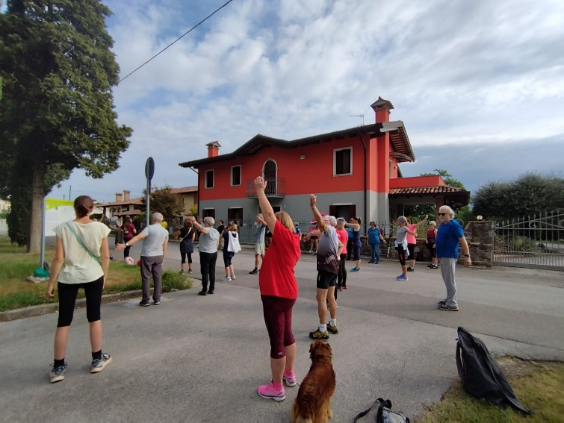
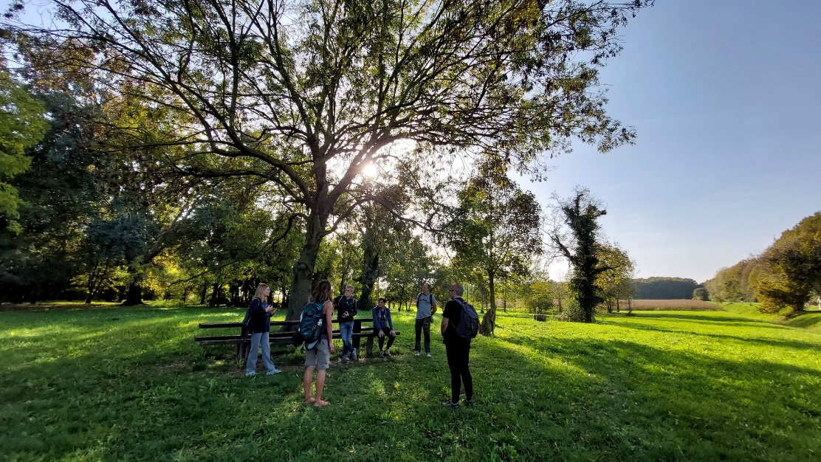
Salute, ben essere e qualità della vita

Slide 8
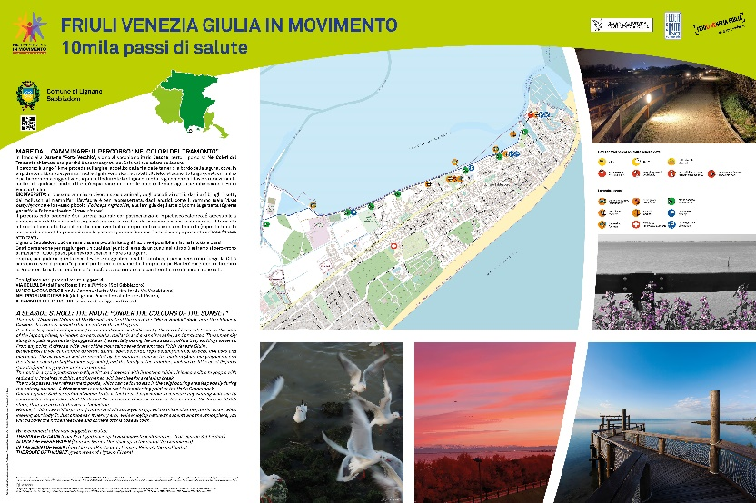
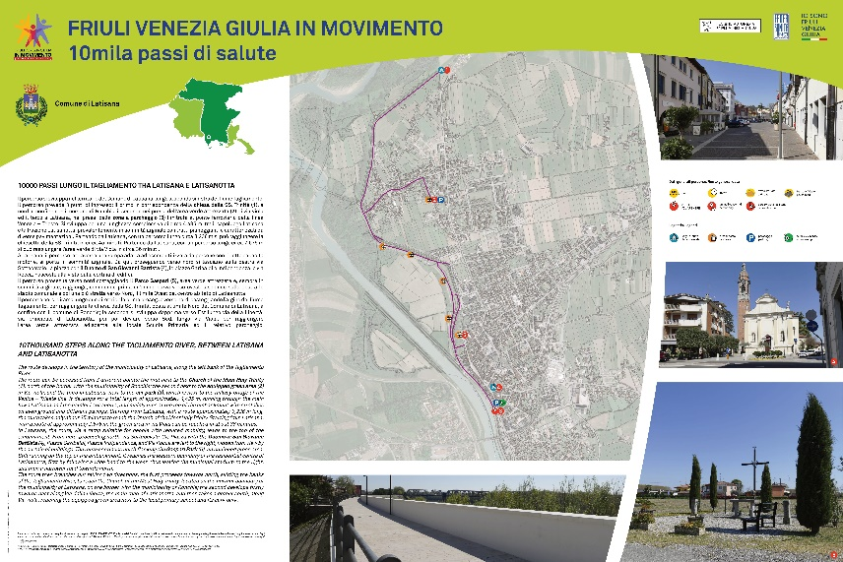
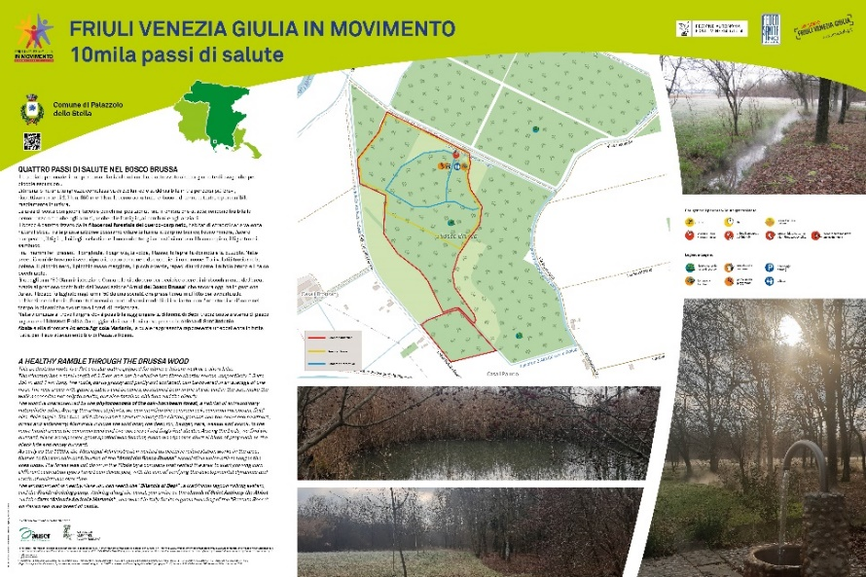
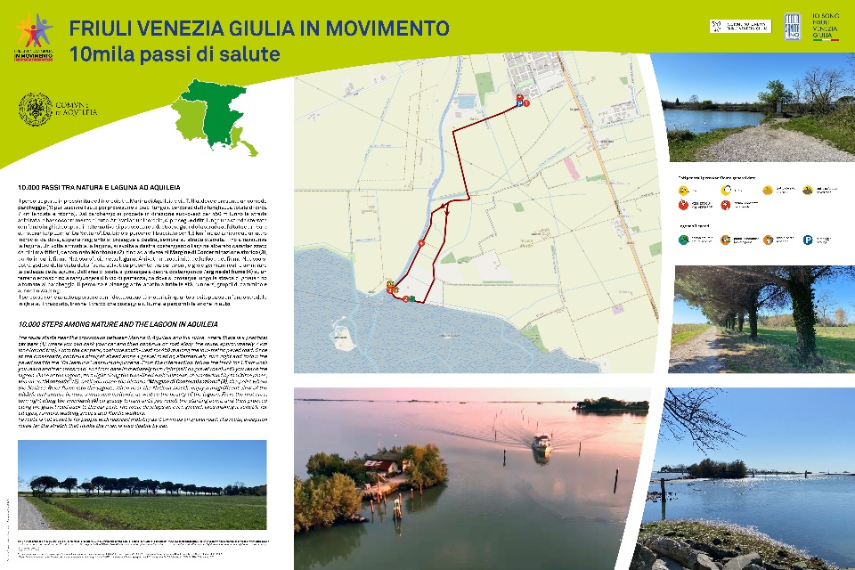
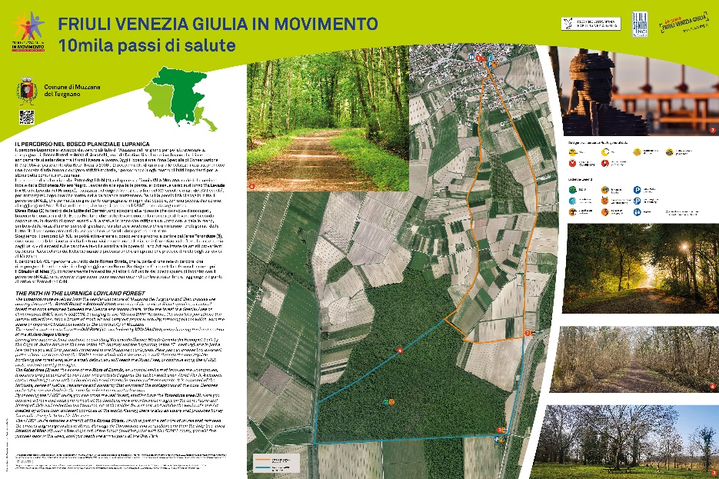
10mila passi nella «Riviera Friulana»

Slide 9
IL PROGETTO E’ IN CONTINUO SVILUPPO E AMPLIAMENTO
Coordinamento tecnico -scientifico :
Tiziana Del Fabbro, Segretaria regionale Federsanità ANCI FVG
Luana Sandrin, Direzione centrale Salute, Politiche sociali e Disabilità Regione Friuli Venezia Giulia
Laura Pagani, Dipartimento Scienze Economiche e Statistiche Università degli Stuti di Udine,
Alessia Del Bianco Rizzardo, Area Cultura PromoTurismo FVG
--------------------------------------------------------------------------------------------------------------------------------------------
Per informazioni e aggiornamenti :
Pagine FB e INSTAGRAM https://www.facebook.com/FVGinMovimento10milapassidisalute
Indirizzo mail : federsanita @anci.fvg.it

Slide 10
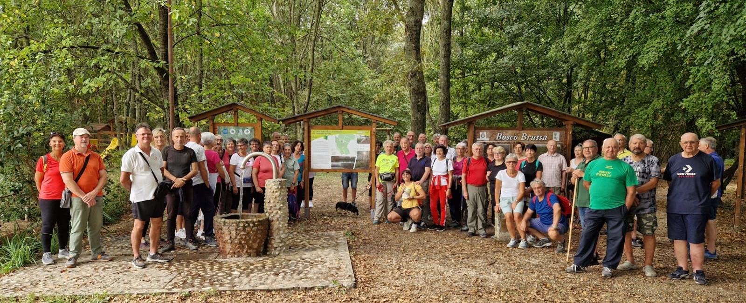
GRAZIE A TUTTI e ARRIVEDERCI !!!

